Slide 1
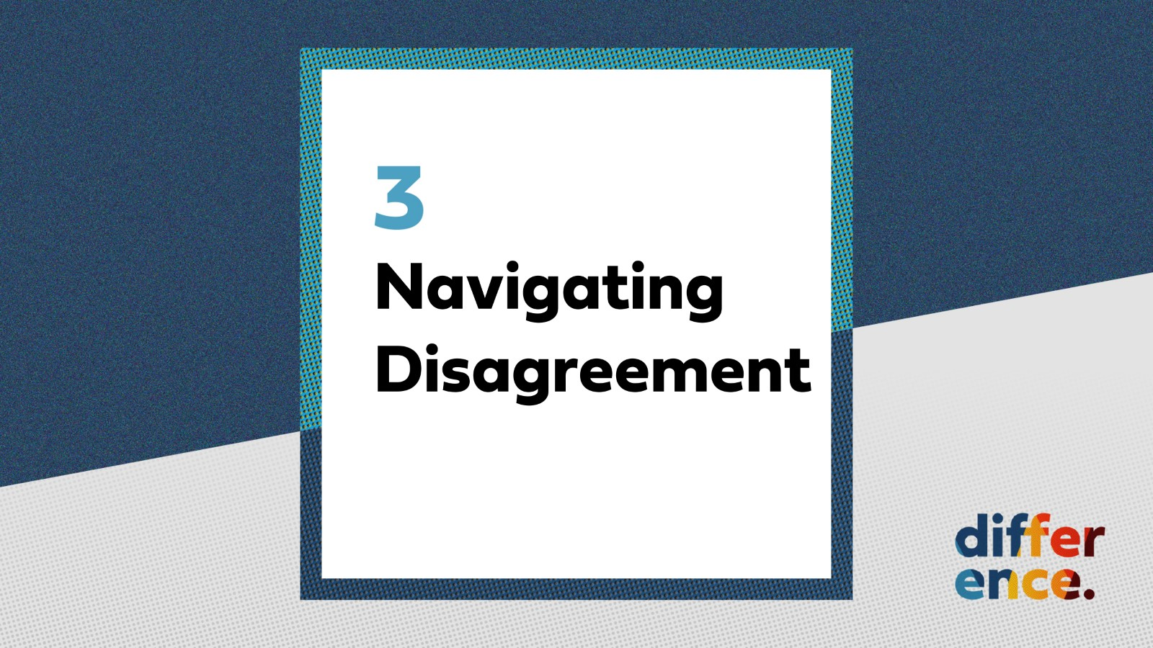
Mit Uneinigkeit umgehen

Slide 2
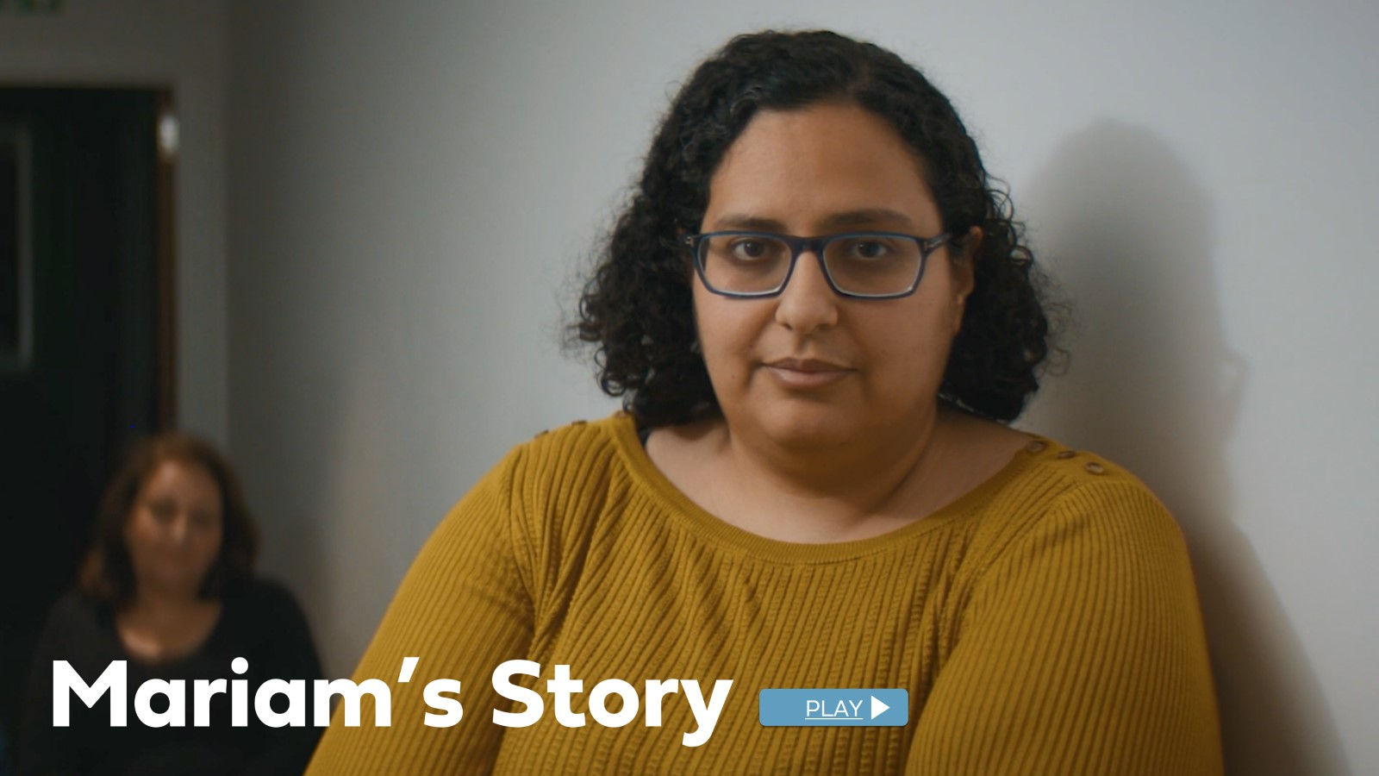
Die Geschichte von Mariam
ABSPIELEN 

Slide 3
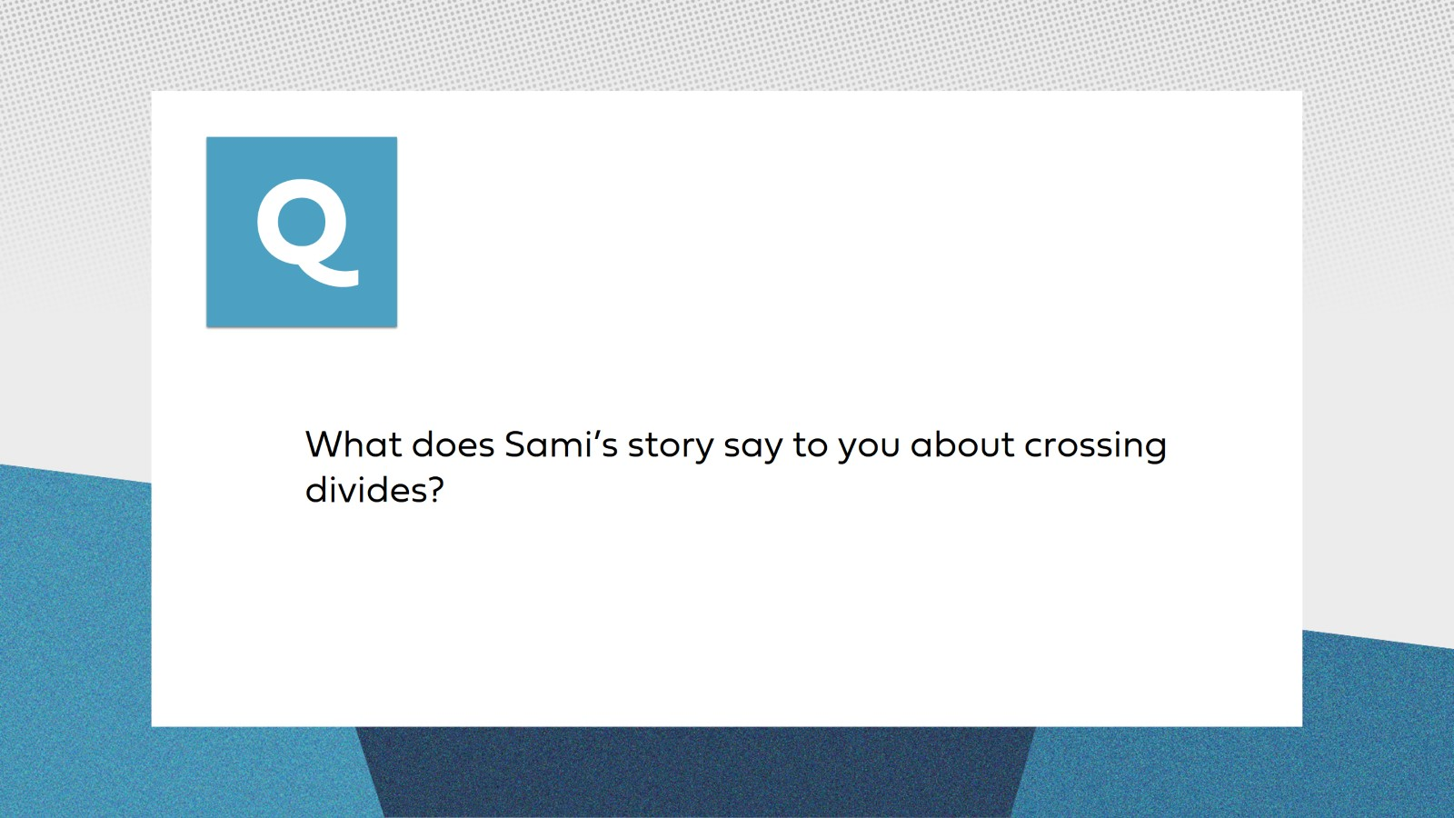

Was löst die Geschichte von Mariam über den Umgang mit Uneinigkeit in euch aus?

Slide 4
Die Frau, die Jesus die Füße wäscht
Lukas 7,36–50

Slide 5
Was erfahrt ihr in dieser Geschichte über Jesus?
Wie helfen die drei Gewohnheiten Menschen in der Geschichte von Mariam und im Bibeltext, richtig mit Uneinigkeit umzugehen?

Slide 6
Aktivität
Der Eisberg

Slide 7
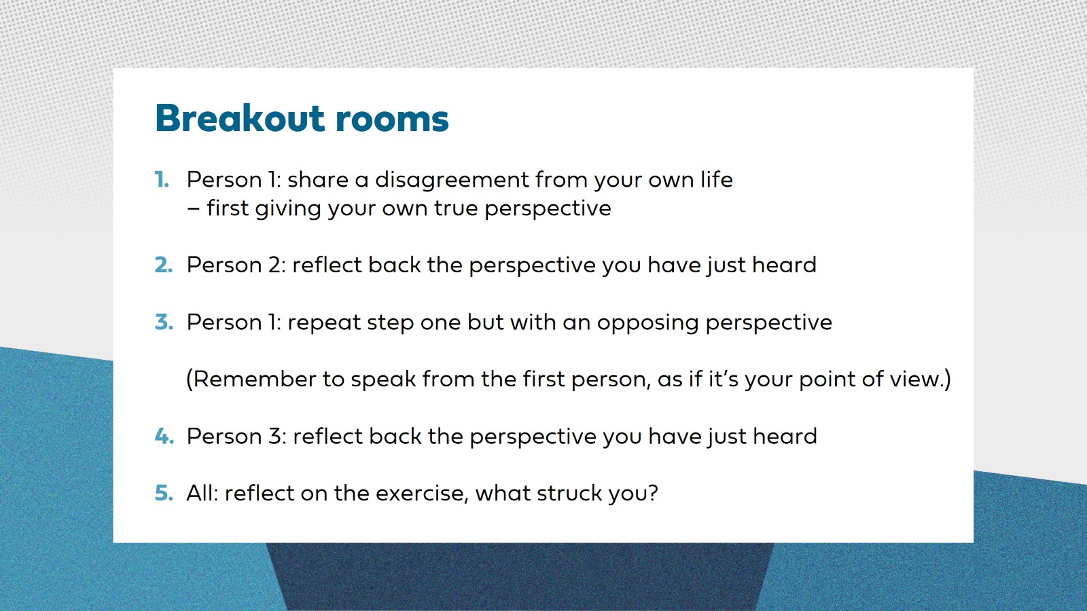
Dreiergruppen
Person 1: Erzähl von einer Meinungsverschiedenheit in deinem Leben aus beiden Perspektiven – zuerst deine eigene Meinung.
Person 2: Spiegle die Meinung wider, die du gerade gehört hast.
Person 1: Wiederhole Schritt 1, aber diesmal mit der entgegengesetzten Meinung. (Denk daran, immer in der ersten Person zu sprechen, als wäre es deine eigene Meinung.)
Person 3: Spiegle die Meinung wider, die du gerade gehört hast.
Alle: Sprecht über die Übung. Was ist euch aufgefallen?

Slide 8

Gottes Geschichte

Slide 9

Drei Übungen
Sei interessiert
Versucht, etwas Neues über eine Person oder Meinung herauszufinden, mit der ihr nicht einverstanden seid.
Sei präsent
Achtet bewusst auf eure körperlichen Reaktionen bei Meinungs-verschiedenheiten.
Wie könntet ihr mit eurer Körpersprache der anderen Person gegenüber mehr Offenheit ausdrücken?
Stell dir Neues vor
Wenn ihr das nächste Mal einer Person begegnet, deren Meinung ihr nicht teilt, versucht die Beziehung zu stärken, statt die Diskussion zu gewinnen.

Slide 10


